Slide 1

Neurónové siete android games
Jakub Tibenský

Slide 2
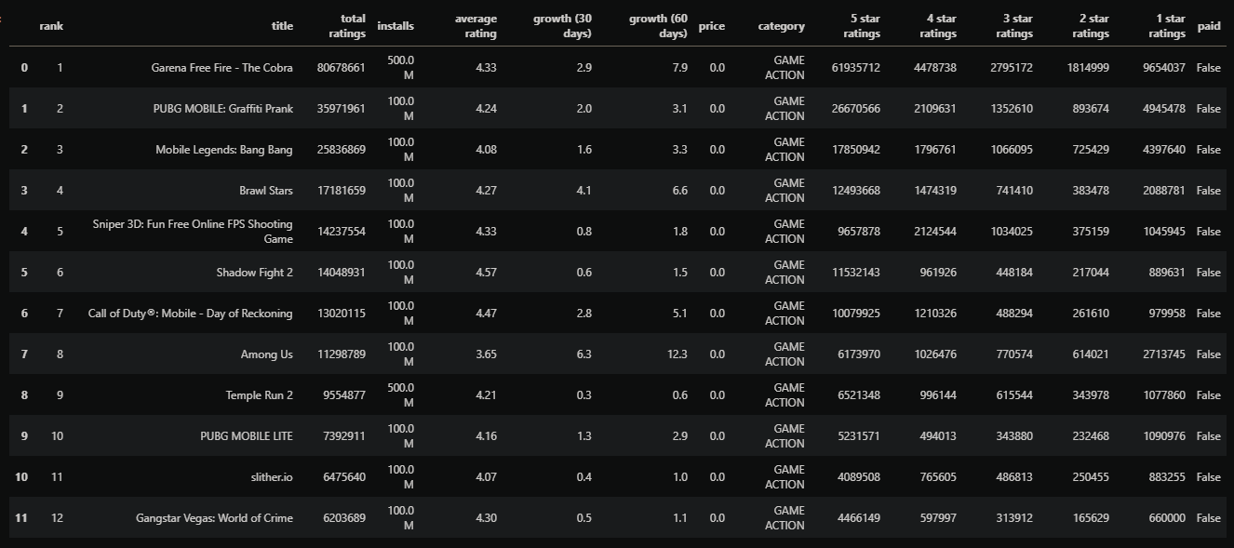
Získanie dát
df = pd.read_csv('android-games.csv')
df.head(12)
Knižnice
import math
import pandas as pd
import matplotlib.pyplot as plt
import seaborn as sns
import numpy as np
import os
import plotly.express as px

Slide 3
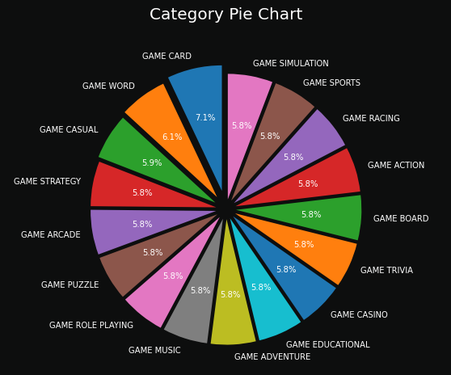
Analýza dát
Zastúpenie kategórii hier:

Slide 4
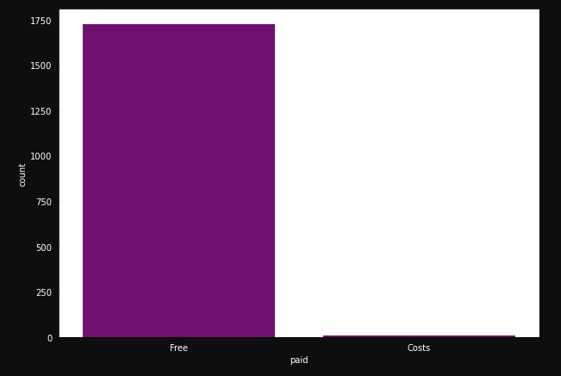
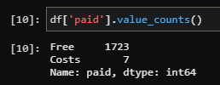
Analýza dát
Počet hier zadarmo a platených:

Slide 5
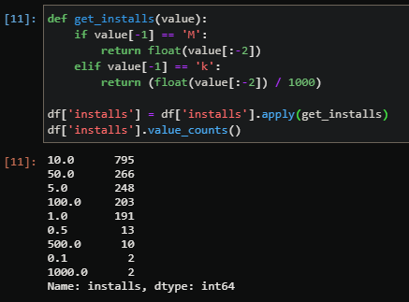
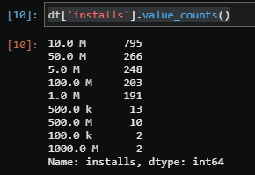
Analýza dát
Počet inštalovaných hier jednotlivých kategórií:
Úprava

Slide 6
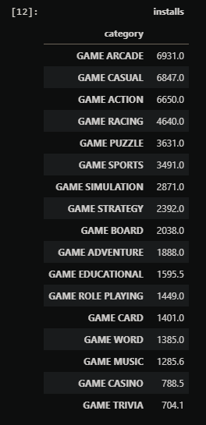
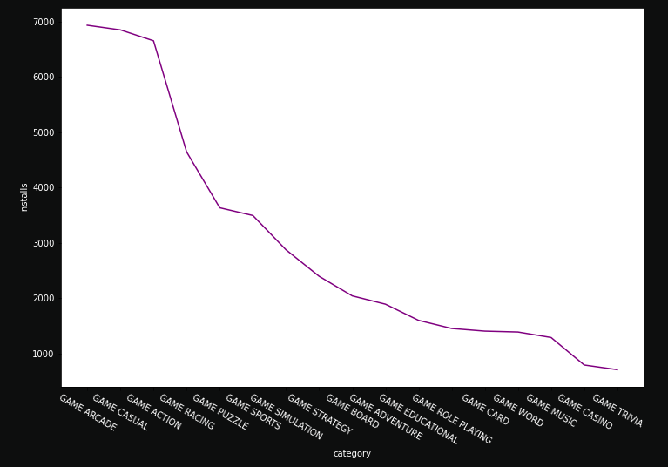
Analýza dát
Počet inštalovaných hier jednotlivých kategórií:

Slide 7
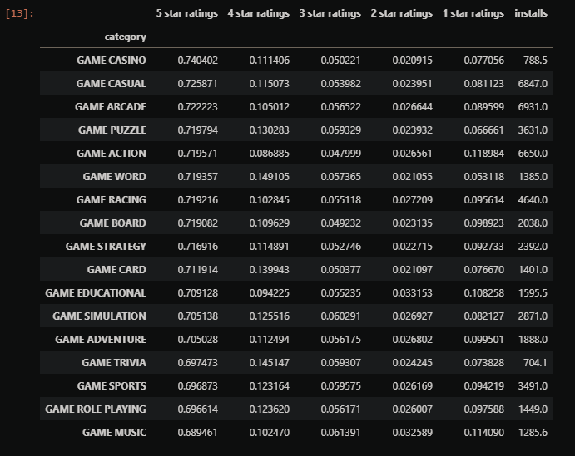
Analýza dát
Percentá hodnotení jednotlivých kategórií:

Slide 8
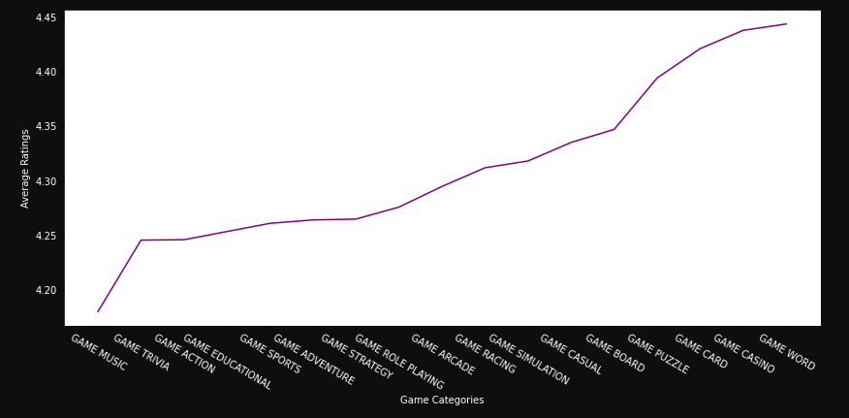
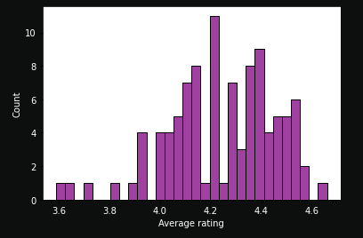
Analýza dát
Graf - priemer hodnotení jednotlivých kategórií:
Histogram - Action games:

Slide 9
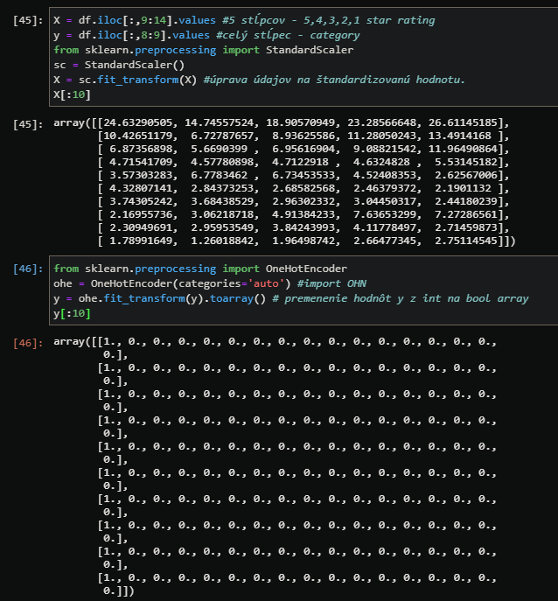
Neurónová sieť
Keras
Nastavenie X, y a úprava vstupu pomocou sc.fit_transform() pre Keras:

Slide 10
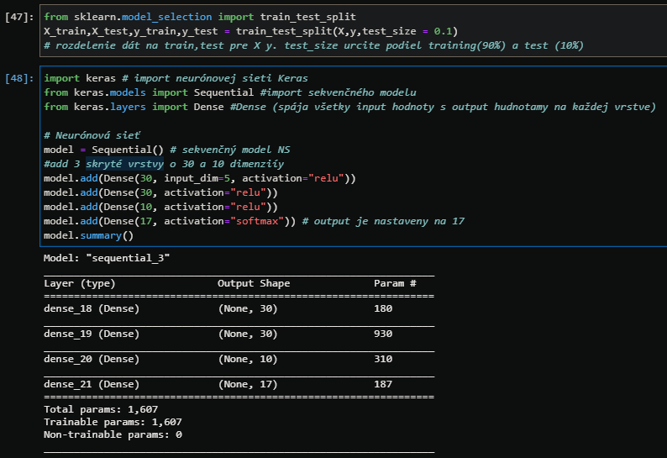
Neurónová sieť
Keras
Skryté, koncové vrstvy, nastavenie:

Slide 11
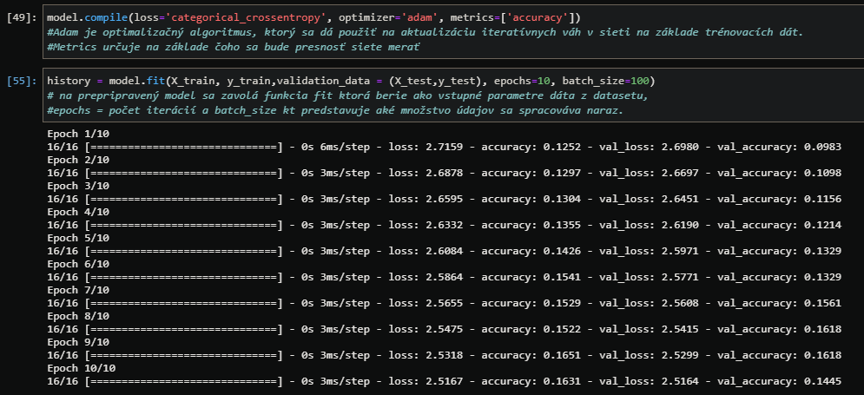
Neurónová sieť
Keras
Spustenie Kerasu – neurónovej siete:

Slide 12
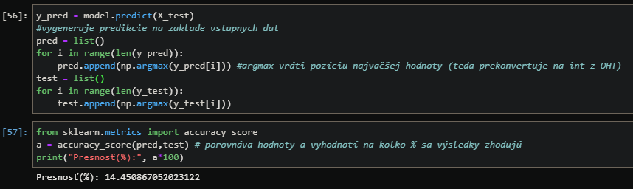
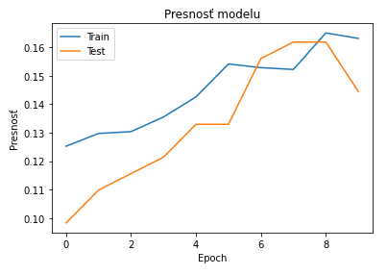
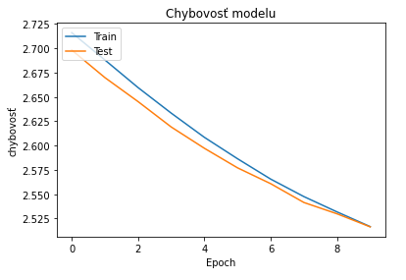
Neurónová sieť
Keras
Presnosť (%):

Slide 13
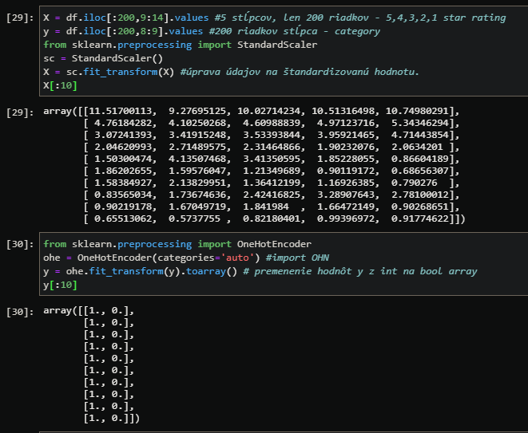
Neurónová sieť
Keras - GAME ACTION & GAME ADVENTURE
Nastavenie X, y a úprava vstupu pomocou sc.fit_transform() pre Keras:

Slide 14
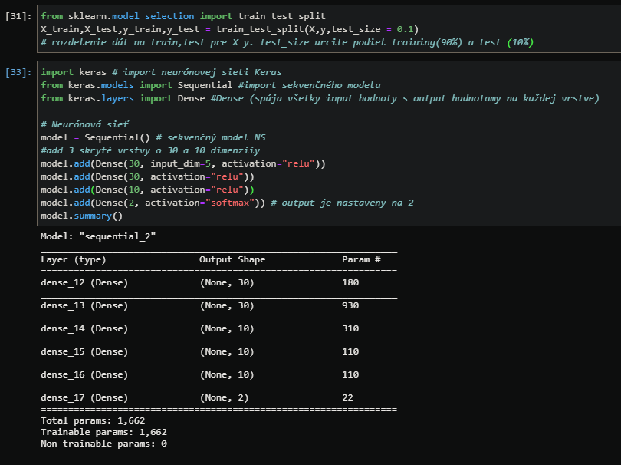
Neurónová sieť
Keras - GAME ACTION & GAME ADVENTURE
Skryté, koncové vrstvy, nastavenie:

Slide 15
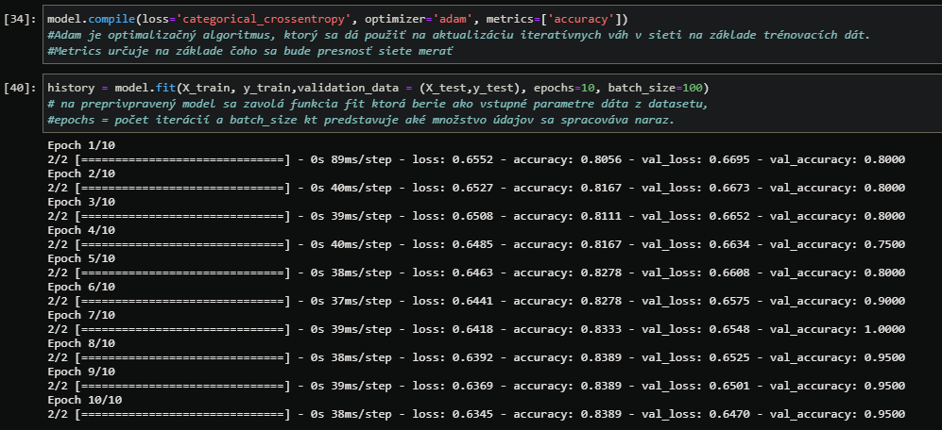
Neurónová sieť
Keras - GAME ACTION & GAME ADVENTURE
Spustenie Kerasu – neurónovej siete:

Slide 16
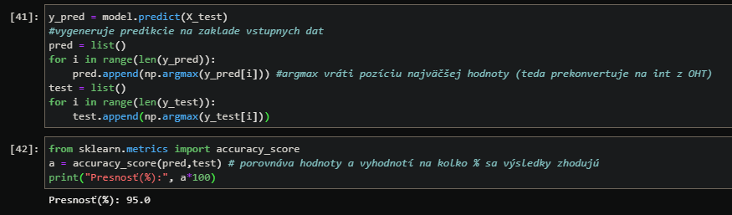
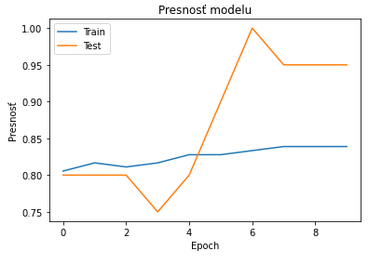
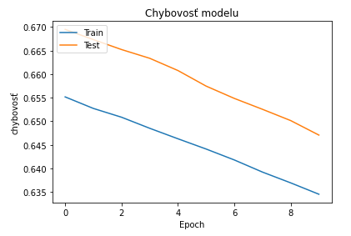
Neurónová sieť
Keras - GAME ACTION & GAME ADVENTURE
Presnosť (%):

Slide 17

Ďakujem za pozornosť!
Jakub Tibenský

Slide 18
zdroje
https://www.kaggle.com/dhruvildave/top-play-store-games
https://keras.io/getting_started/intro_to_keras_for_engineers/
https://www.meteopress.cz/wp-content/uploads/2019/08/5.jpg
https://www.pnglib.com/wp-content/uploads/2020/08/android-robot-coffee_5f34310ac592e.png
https://www.kaggle.com/marcogherbezza/data-visualization-of-the-top-games-on-play-store
https://www.kaggle.com/ruslannuriyev/a-look-at-the-game-market-on-google-play

